Slide 1


7º Simpósio de Ensino, Extensão, Inovação e Pesquisa
26° Seminário de Iniciação Científica
4º Seminário Institucional do Pibid
2º Seminário Institucional da RP
Limiarização de Imagens com o Método de Otsu Breno Carvalho Rios
César Alberto Bravo Pariente
Programa: Pesquisa - Bolsa FAPESB

Slide 2


1. Introdução
O Método de Otsu

Slide 3
1. Introdução
O Método de Otsu
Algoritmo de limiarização através da determinação de um treshold

Slide 4
1. Introdução
O Método de Otsu
Algoritmo de limiarização através da determinação de um treshold
O trabalho realizado

Slide 5
1. Introdução
O Método de Otsu
Algoritmo de limiarização através da determinação de um treshold
O trabalho realizado
Aplicação do algoritmo do método de Otsu para limiarização de imagens a fim de usá-lo na segmentação de imagens do Visible Human Project.

Slide 6
2. Objetivos
Utilizar o método de Otsu como técnica de segmentação de imagens digitais, com a finalidade de segmentar um conjunto de imagens do Visible Human Project

Slide 7
2. Objetivos
Utilizar o método de Otsu como técnica de segmentação de imagens digitais, com a finalidade de segmentar um conjunto de imagens do Visible Human Project
Comparar o método de Otsu com a técnica de quantização de cores em imagens digitais no espaço de cores Luv

Slide 8
3. Métodos
Projeto e Implementação da limiarização de Imagens pelo Método de Otsu
Avaliação do método de Otsu, usando Mean Squared Error (MSE)

Slide 9
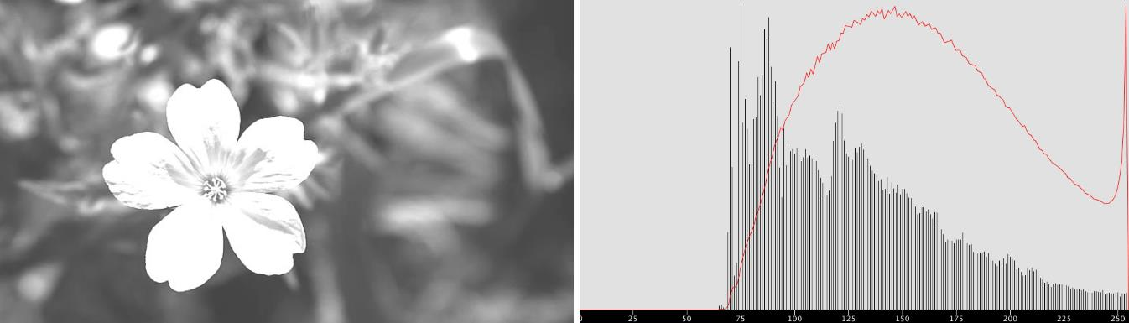
3.1. Método de Otsu

Slide 10

3.1. Método de Otsu

Slide 11
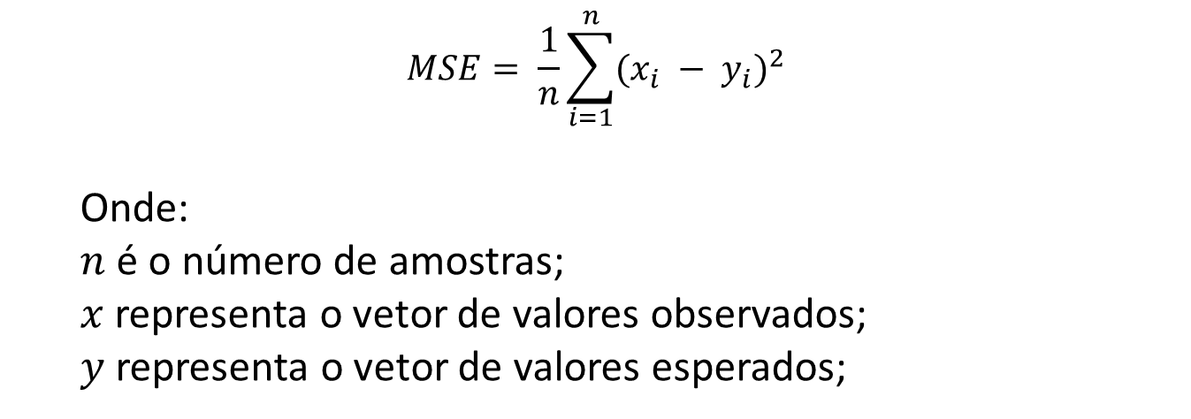
3.2. Mean Squared Error (MSE)
$$MSE= \frac{1}{n}\sum_{i=1}^{n}{{(x_{i} − y_{i})}^{2}}$$
Onde:
$n$ é o número de amostras;
$x$ representa o vetor de valores observados;
$y$ representa o vetor de valores esperados;

Slide 12
4. Resultados – Visão Geral
Foi desenvolvida uma implementação do método de Otsu para limiarização de imagens utilizada de maneira dividida em duas etapas:

Slide 13
4. Resultados – Visão Geral
Foi desenvolvida uma implementação do método de Otsu para limiarização de imagens utilizada de maneira dividida em duas etapas:
Aplicação do método de Otsu em imagens na sua forma original

Slide 14
4. Resultados – Visão Geral
Foi desenvolvida uma implementação do método de Otsu para limiarização de imagens utilizada de maneira dividida em duas etapas:
Aplicação do método de Otsu em imagens na sua forma original
Aplicação do mesmo método em imagens com o histograma modificado

Slide 15
4. Resultados – Visão Geral
Foi desenvolvida uma implementação do método de Otsu para limiarização de imagens utilizada de maneira dividida em duas etapas:
Aplicação do método de Otsu em imagens na sua forma original
Aplicação do mesmo método em imagens com o histograma modificado
O Mean Squared Error (MSE) foi utilizado para comparar os resultados obtidos pela Quantização Luv e pelo Método de Otsu

Slide 16
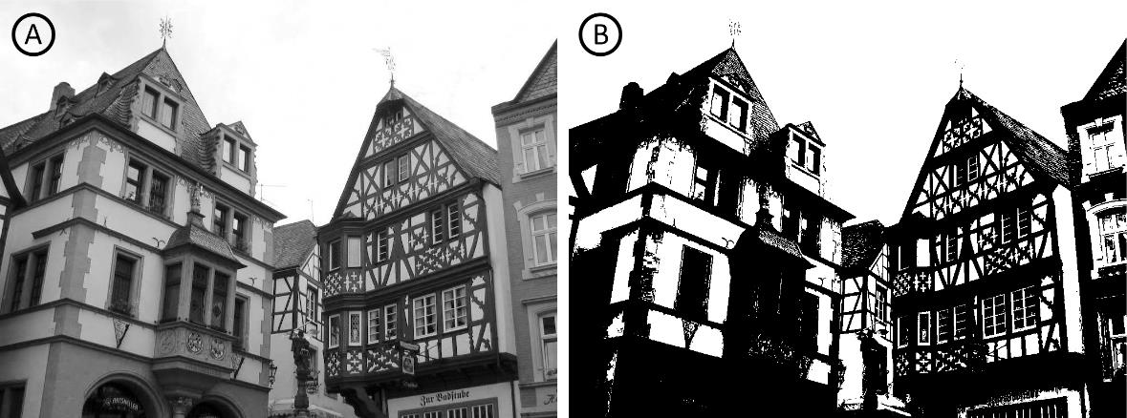
4.1. Aplicação do Método de Otsu na Imagem Original

Slide 17
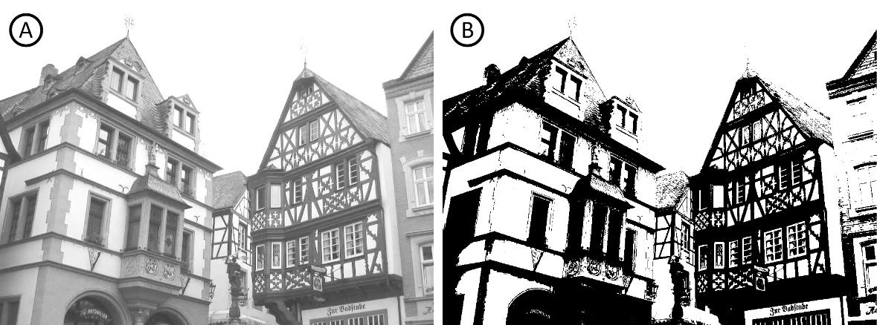
4.2. Aplicação do Método de Otsu na Imagem Clareada

Slide 18
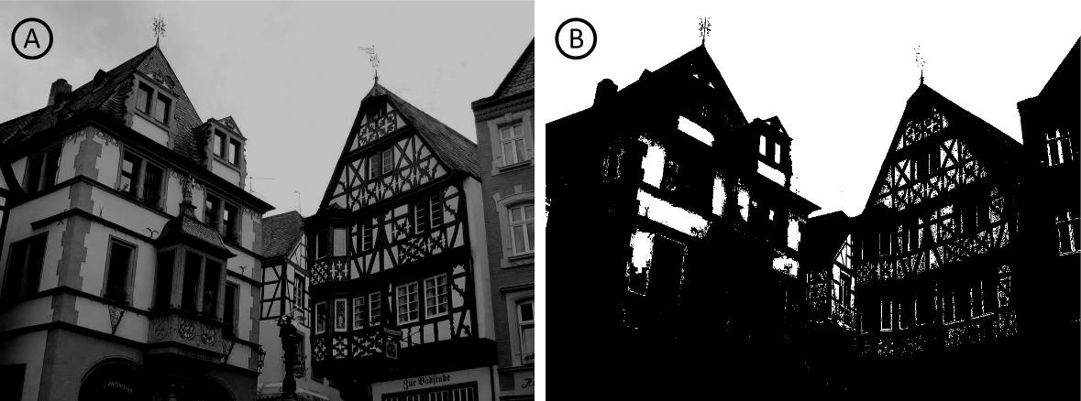
4.3. Aplicação do Método de Otsu na Imagem Escurecida

Slide 19
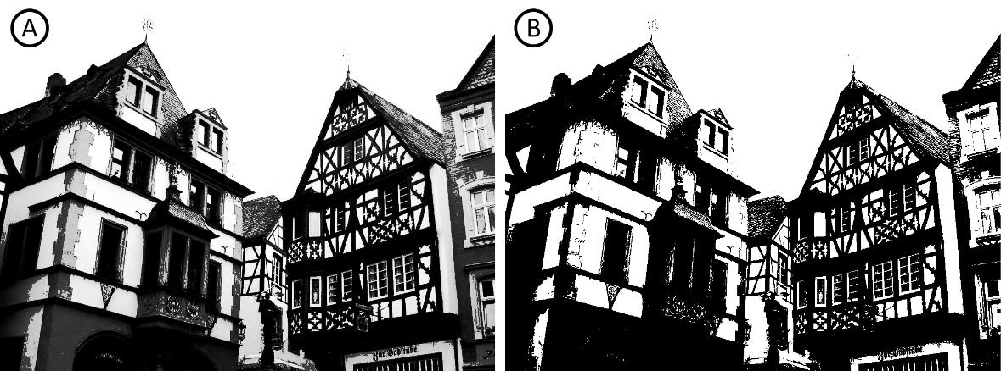
4.4. Aplicação do Método de Otsu na Imagem Contrastada

Slide 20
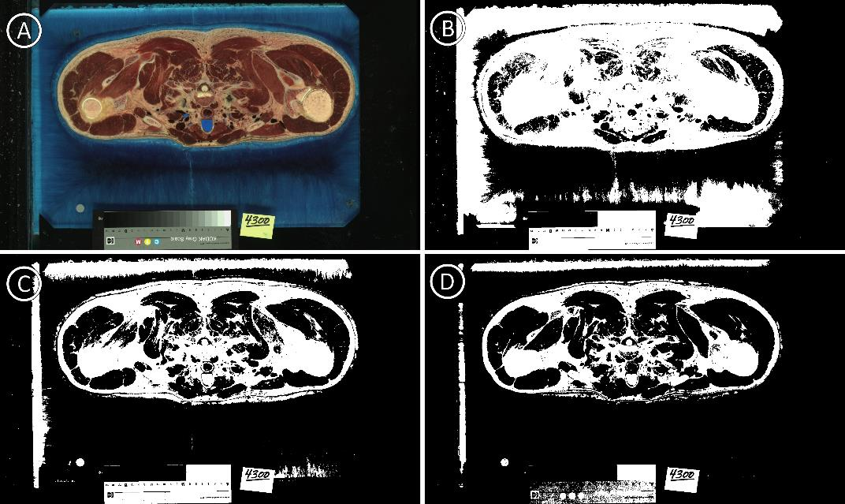
4.5. Aplicação em imagens do Visible Human Project

Slide 21
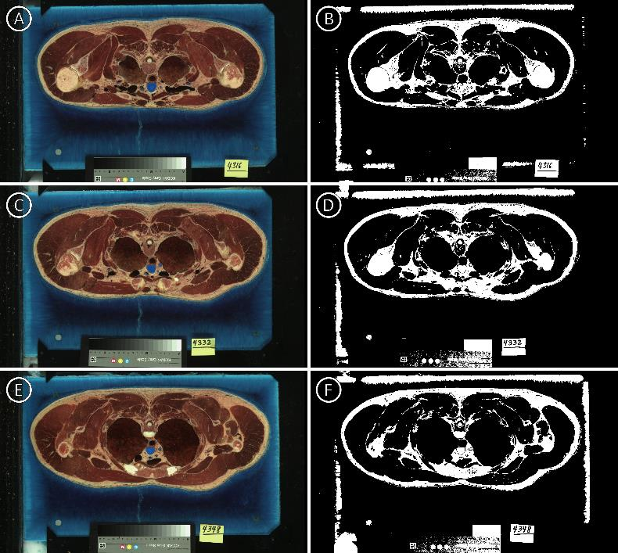
4.5. Aplicação em imagens do Visible Human Project

Slide 22
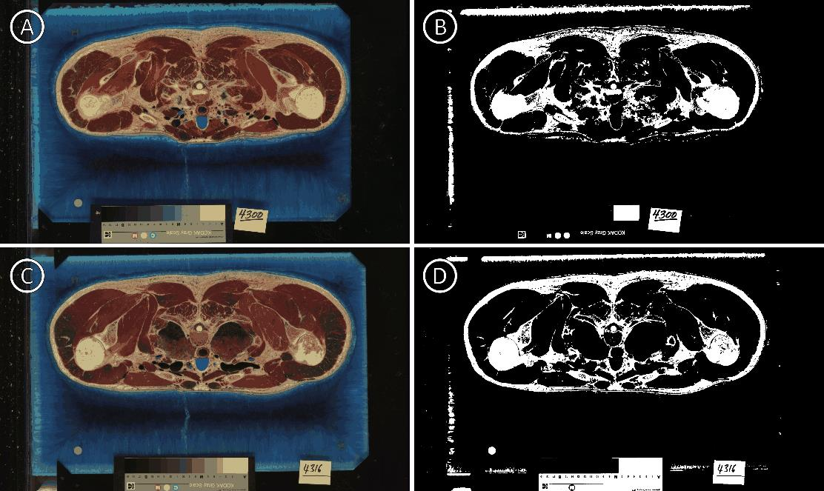
4.6. Aplicação em imagens quantizadas pelo LuvQ

Slide 23
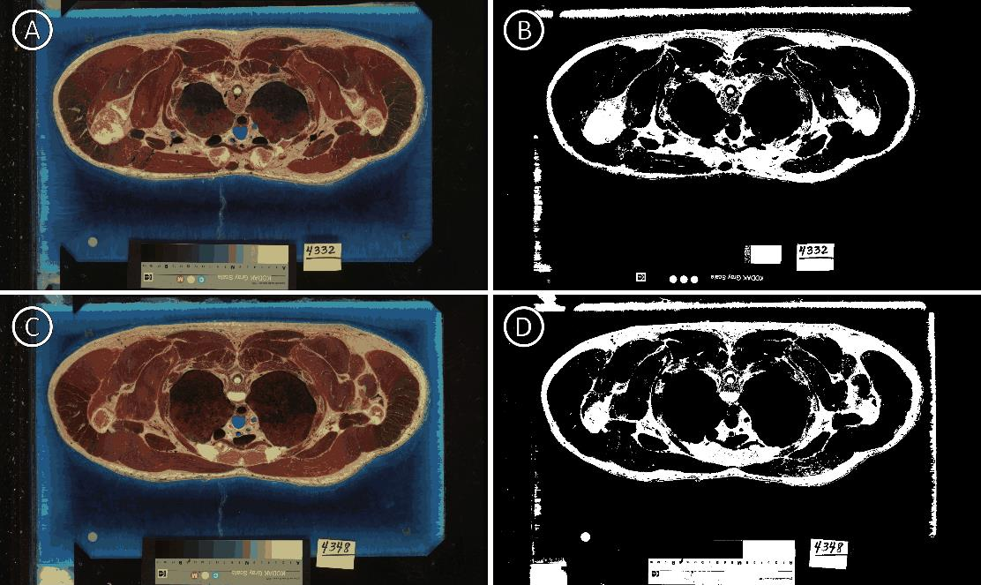
4.6. Aplicação em imagens quantizadas pelo LuvQ

Slide 24
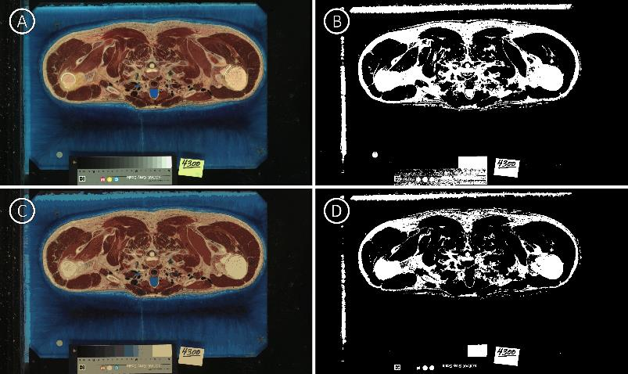
4.7. Resultados do cálculo do MSE
Imagem B – MSE: 0.087
Imagem D – MSE: 0.090

Slide 25
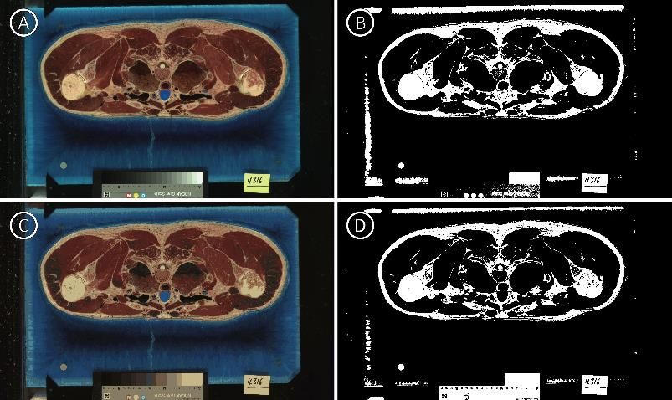
4.7. Resultados do cálculo do MSE
Imagem B – MSE: 0.092
Imagem D – MSE: 0.095

Slide 26
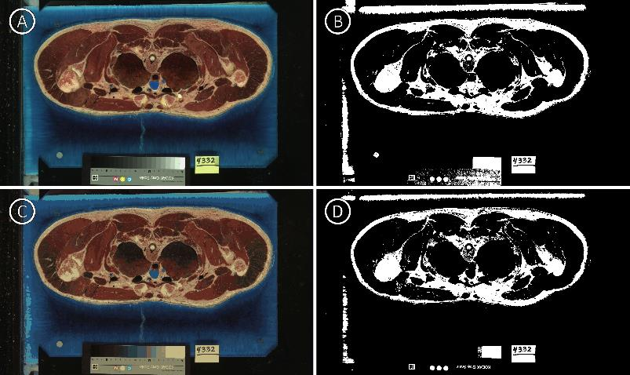
4.7. Resultados do cálculo do MSE
Imagem B – MSE: 0.090
Imagem D – MSE: 0.093

Slide 27
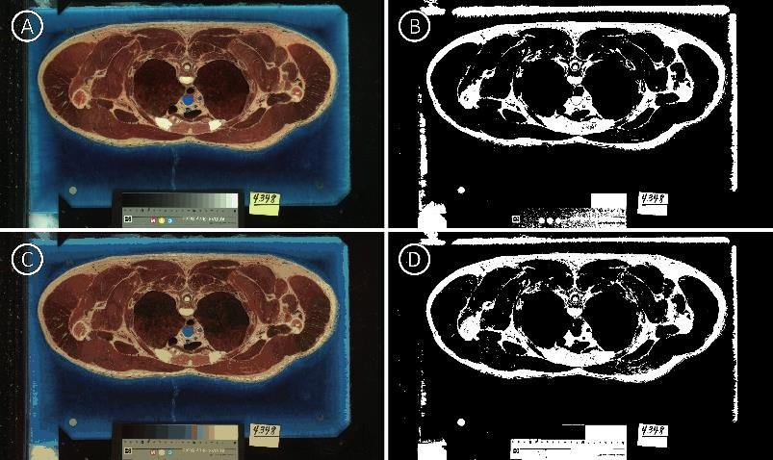
4.7. Resultados do cálculo do MSE
Imagem B – MSE: 0.087
Imagem D – MSE: 0.090

Slide 28
5. Conclusão
O método de Otsu, por se tratar de um método que foca diretamente na análise da variação dos valores de um histograma, pode funcionar bem na limiarização de imagens com a variação de tons bem definida
Ao forçar o aumento da variação do histograma a aplicação do método de Otsu produz resultados interessantes capazes de separar determinadas estruturas da imagem

Slide 29
6. Agradecimentos
A FAPESB pela concessão da bolsa e financiamento do projeto
A UESC por possibilitar a execução deste trabalho
Ao Prof. César, meu orientador, pelo apoio ao longo do desenvolvimento deste trabalho

Slide 30
7. Referências Bibliográficas e Outras
ACKERMAN, MI. J. Accessing The Visible Human Project. D-Lib Magazine, 1995. Disponível em: http://www.dlib.org/dlib/october95/10ackerman.html.
RIOS, B.; GITHUB, OTSU, 2020. Disponível em: https://github.com/brenoriios/Otsu.git. Acesso em: 06/07/2020.
PASSOS, A. J.; GITHUB, LUVQ. Disponível em: https://github.com/ajpassos/luvq. Acesso em: 06/07/2020.
WIKIPÉDIA; Mean Squared Error, 2020a. https://en.wikipedia.org/wiki/Mean_squared_error. Acesso em 06/07/2020
WIKIPÉDIA; Otsu's method, 2020b. Disponível em: https://en.wikipedia.org/wiki/Otsu's_method. Acesso em: 05/02/2020.

Slide 31
7. Referências Bibliográficas e Outras
BURGER, W.; BURGE, M. J. Principles of Digital Image Processing. London: Springer London, 2009.
OTSU, N. A Threshold Selection Method from Gray Level Histograms. 1979 IEEE TRANSACTIONS ON SYSTEMS, MAN, AND CYBERNETICS, VOL. SMC-9, NO. 1, pp62 66, JANUARY 1979.
SCHWARTZ, W. R.; PEDRINI, H. Análise de Imagens Digitais. São Paulo: Thomson Learning, 2007.

